Slide 1
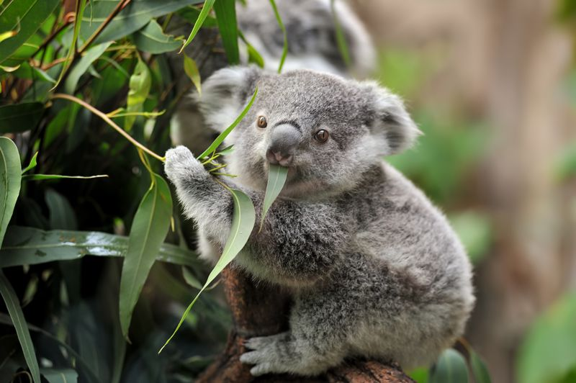
KAJ JE KOMU HRANA
Pozdravljeni učenci in učenke!
V tem tednu boste pri predmetu naravoslovje spoznali marsikaj novega in zanimivega o živalih v njihovih življenjskih okoljih.
Učna snov je namenjena dvema urama naravoslovja, zato naj se vam ne mudi.

Slide 2
S hrano se prenaša energija.
Življenje živali in ljudi je odvisno od sonca in rastlin.
https://www.google.com/search?q=s+hrano+se+prena%C5%A1a+energij
Živali se različno hranijo.
Nekatere se hranijo samo z rastlinami, zato jih imenujemo rastlinojedci.
Živali, ki jedo druge živali, so mesojedci.
Mnoge živali pa jedo tako rastline, kot živali in jih imenujemo vsejedci.
Vsejedci smo tudi ljudje.

Slide 3
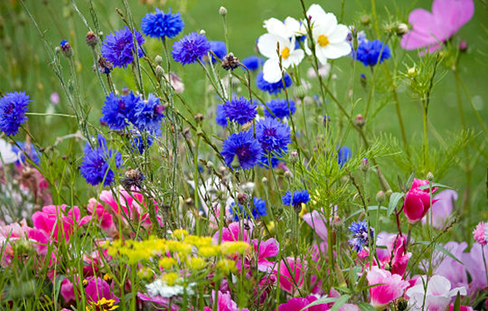
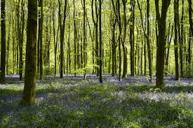
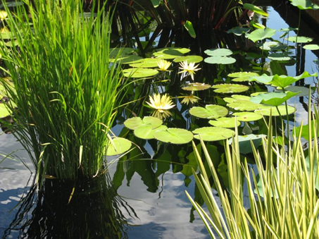
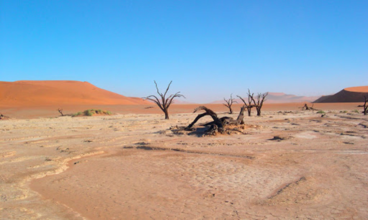
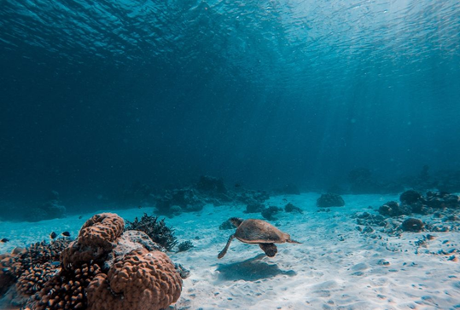
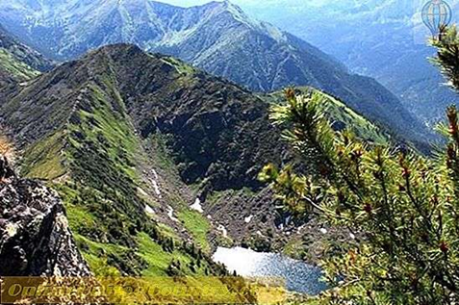
ŽIVLJENJSKA OKOLJA
Poznamo različna življenjska okolja.
V vsakem od njih najdemo drugačna živa bitja.
GOZD
https://www.google.com/search?q=travni%C5%A1ke+%C5%B
ŠE NEKAJ ŽIVLJENJSKIH OKOLIJ:
● REKA
● POTOK
● DŽUNGLA
● SAVANA
● OBMOČJA VEČNEGA SNEGA IN LEDU …

Slide 4
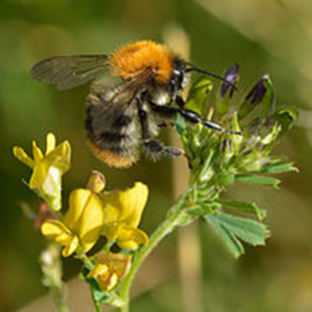
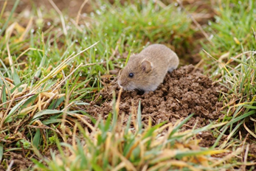
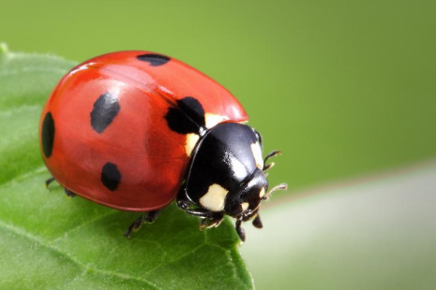
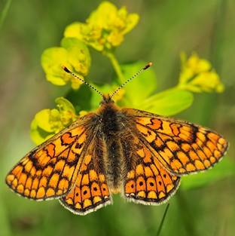
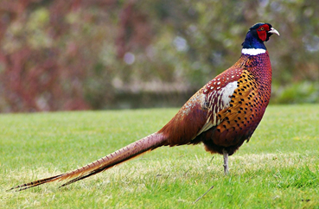
RASTLINOJEDCI, MESOJEDCI IN VSEJEDCI V RAZLIČNIH ŽIVLJENJSKIH OKOLJIH
Za nadaljevanje boš potreboval/a pisalo in list papirja.
Rastlinojedci, ki živijo na travniku so:
miš,
metulj,
čmrlj …
Tvoja naloga:
V mislih pojdi na travnik.
Napiši dva mesojedca in dva vsejedca, ki živita na travniku.
V pomoč naj ti bosta spodnji sliki.

Slide 5
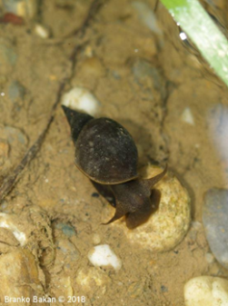
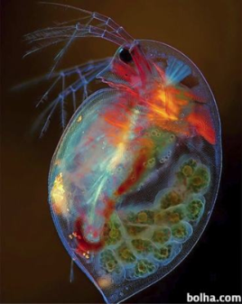
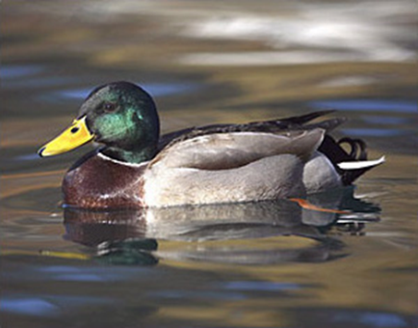
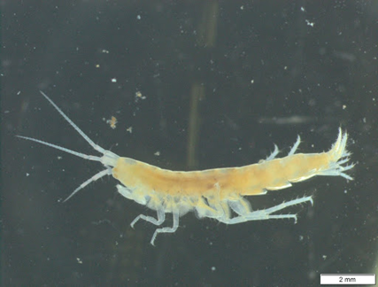
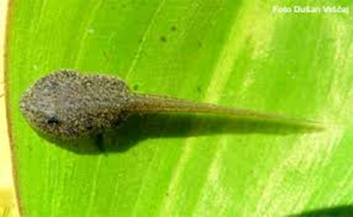
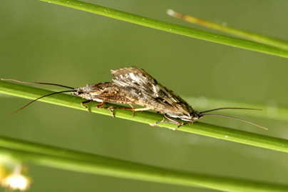
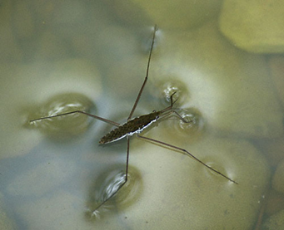
Rastlinojedci, ki živijo v mlaki so:
vodna bolha,
žabji paglavec,
veliki mlakar …
Vsejedci, ki živijo v mlaki so:
raca,
postranica,
mladoletnica …
Tvoja naloga:
V mislih pojdi k mlaki.
Napiši dva mesojedca, ki živita v mlaki.
V pomoč naj ti bo spodnja slika.

Slide 6
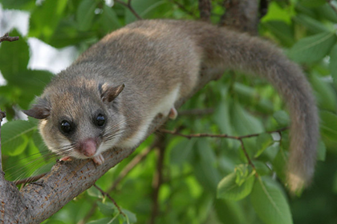
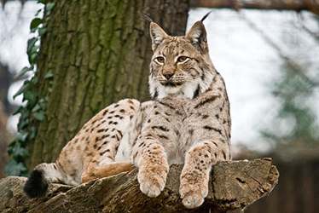
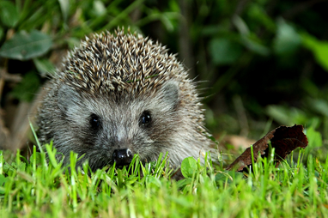
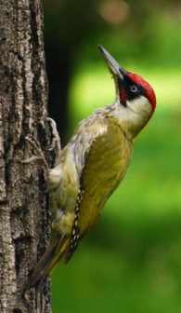
Rastlinojedec, ki živi v gozdu je:
polh …
Mesojedec, ki živi v gozdu je:
ris …
Tvoja naloga:
V mislih pojdi v gozd.
Napiši še po en primer rastlinojedca, mesojedca in vsejedca, ki živi v gozdu.
V pomoč naj ti bo spodnja slika.
Vsejedec, ki živi v gozdu je:
beloprsi jež …

Slide 7
Preberi vsebine v učbeniku, stran 70. V preglednici boš našel/našla živali, ki živijo v različnih življenjskih okoljih. Če si imel/a pri prejšnji nalogi težave, si zdaj lahko pomagaš s tabelo.
ZAPIS V ZVEZEK:
KAJ JE KOMU HRANA
Glede na to, s čim se živali hranijo, jih delimo na:
rastlinojedce,
mesojedce,
vsejedce.
RASTLINOJEDCI | MESOJEDCI | VSEJEDCI
Se hranijo samo z rastlinami. | Se hranijo samo z živalmi. | Jedo tako rastline kot živali.
jelen, polh, miš, metulj, vodna bolha, deževnik … | ris, podlasica, močerad, krt, pajek, sova … | medved, lisica, jež, fazan, kanja, raca …

Slide 8
Prišel/prišla si do konca. Čestitam!

